Slide 1
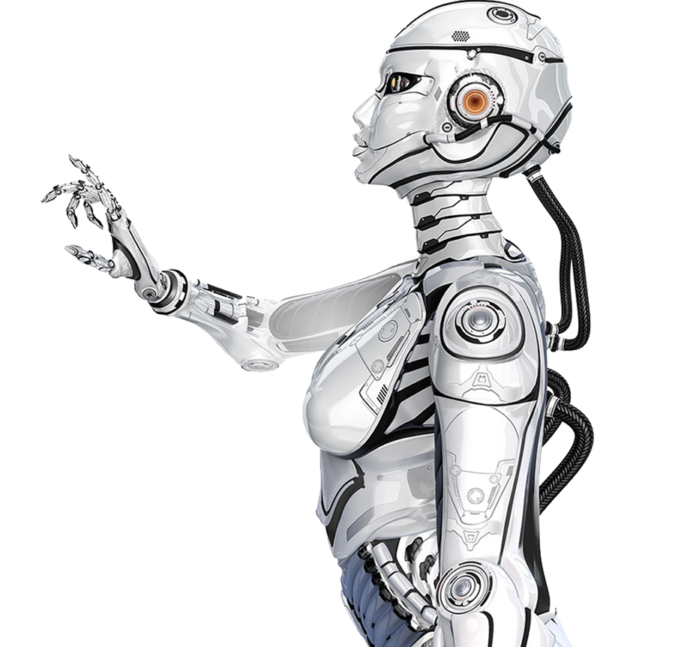
聊天機械人
自然語言對話
澳門培正中學 黃燦霖 資訊科技教師
Notes:
介紹一下自己
畢業於澳門大學, 軟件工程, 專業係人工智能
培正教書二十多年, 資訊科技, 數學, 現在數學AI
問問同工是否資訊科技, 數學, AI教師?

Slide 2
(FD22-0493)
聊天機械人的技術原理和應用
瞭解人工智能發展的現況
學習NLP自然語言的理論
認識聊天機械人的技術和應用範圍
利用Python語言實作簡單的聊天機械人
Notes:
有理論, 有實作部分, 會用python語言

Slide 3
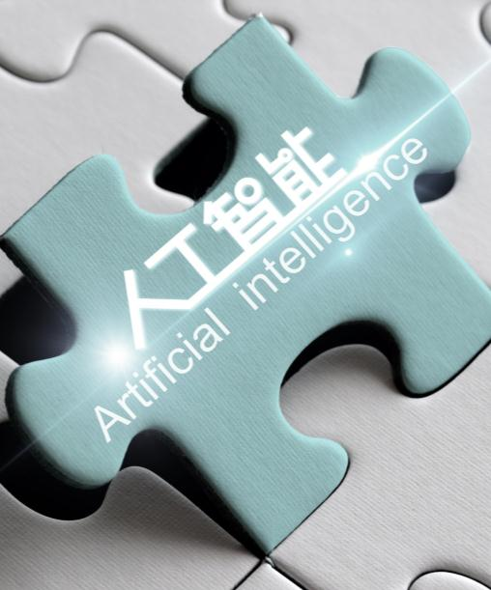
甚麼是人工智能?
Notes:
近年人工智能發展飛快, 亦由於利用神經網絡, 深度學習成功, 突破人類極限, 在圍棋大賽中戰勝人類.
成為現今科學和教育界炙手可熱的課題.

Slide 4
人工
人工
智能
智能
關於什麼是「智慧」是指 能力、意識、自我、心靈？這裡是較有爭議性。
「人工」即由人設計，為人創造、製造。
指由人製造出來的機器所表現出來的智慧。通常人工智慧是指透過電腦程式來呈現人類智慧的技術。
Notes:
電腦程序來呈現人類智慧的技術

Slide 5
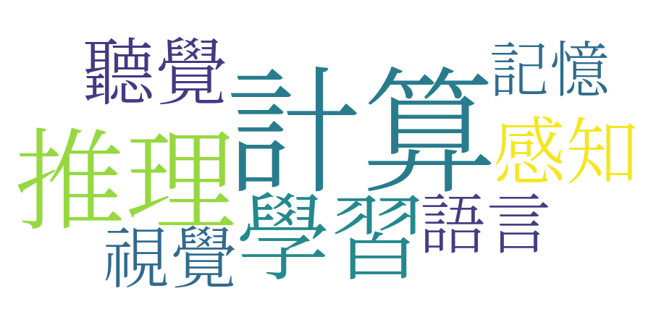
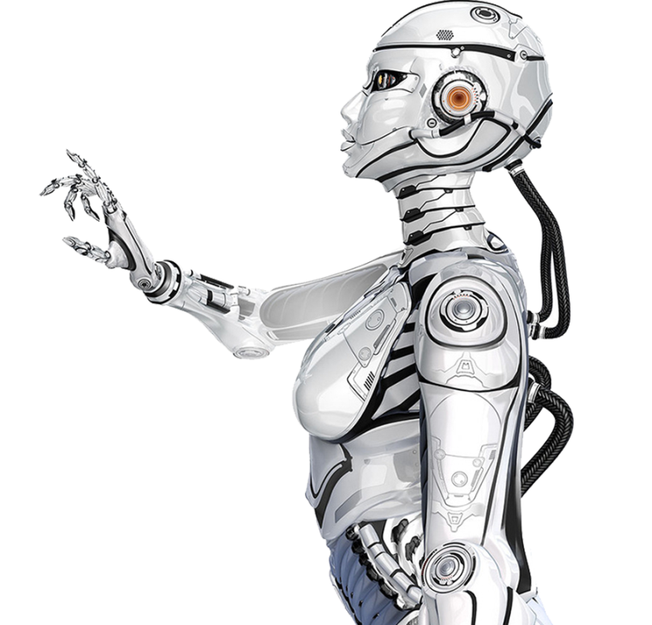
Notes:
計算, 記憶, 感知 – 超越了人數
聽覺(Siri, 旅遊翻譯), 視覺(人臉檢測) - 近年很成功
推理, 學習, 語言 – 比較難

Slide 6
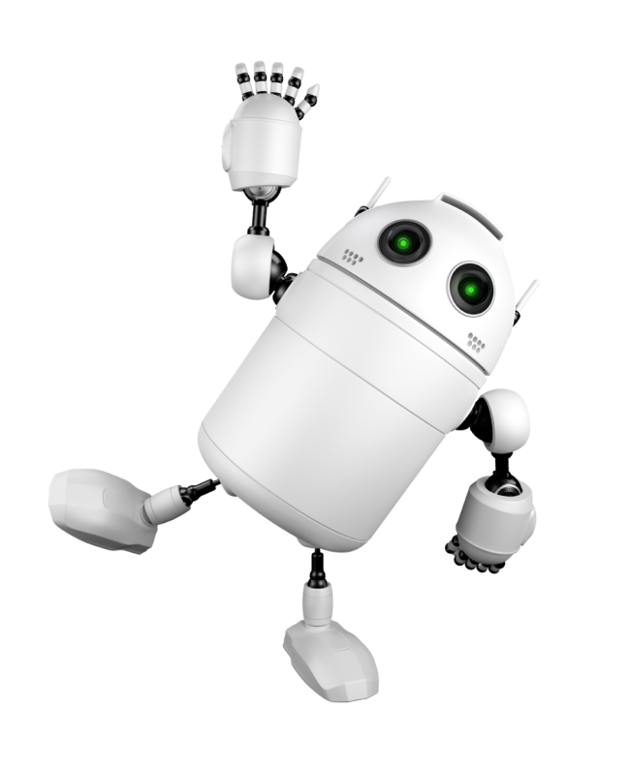
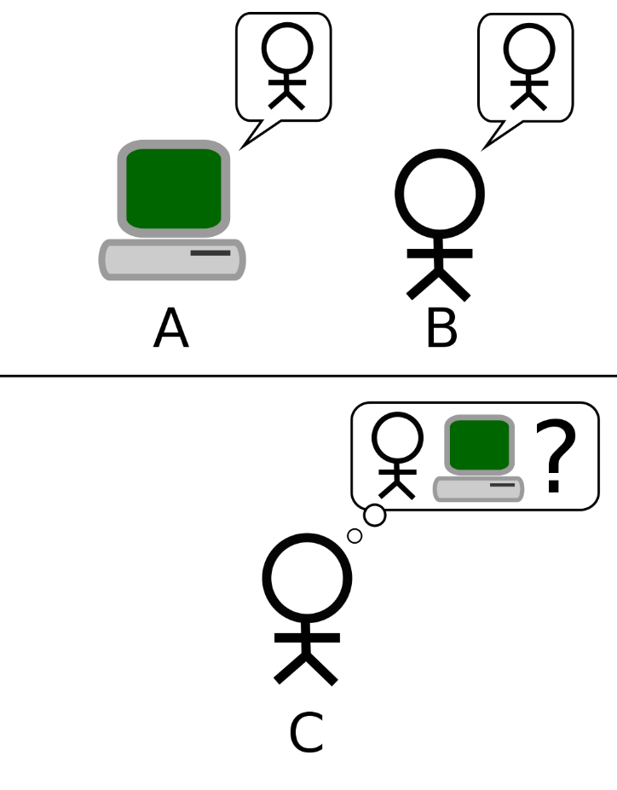
圖靈測試
是英國電腦科學家圖靈於1950年提出的思想實驗，目的在測試機器能否表現出與人等價或無法區分的智慧型。
歷史事件
Notes:
第一波, 推理
1950年圖靈測試, 是文字的測試
1960年才現今的電子電腦才算正式產生

Slide 7
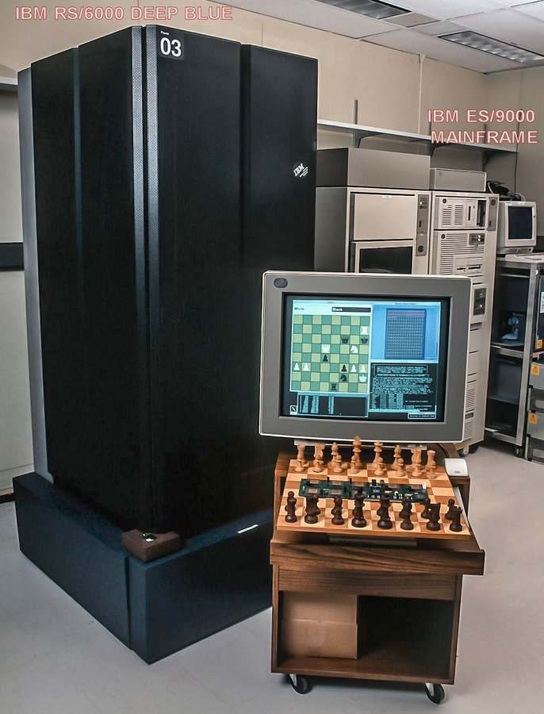
深藍 (超級電腦)
深藍（Deep Blue）是由IBM開發，專門用以分析西洋棋的超級電腦。1997年5月曾擊敗西洋棋世界冠軍卡斯帕羅夫。
歷史事件
Notes:
第二波, 智識型, 1997年
當時是程序, 圖論, 算法, 搜尋法, 並引入專家系統
相對來說是機械學習
国际象棋的搜索宽度大概是30，搜索深度大概是80，整个搜索空间大约为10⁵⁰
當時我都製作過五子棋, 利用規則, 優先處理….

Slide 8

AlphaGo
2014年開始由英國倫敦Google DeepMind開發的人工智慧圍棋軟體ｊ擊敗世界冠軍韓國職業棋士李世乭（九段）。
AlphaGo的做法是使用了蒙地卡羅樹搜尋與兩個深度神經網路相結合的方法，一個是以藉助估值網路（value network）來評估大量的選點，一個是藉助走棋網路（policy network）來選擇落子，並使用強化學習進一步改善它。
歷史事件
Notes:
第三波, 數據推度
大數據, 不是多數據. 數據已全面電子化, 可以被電腦處理
而围棋的搜索宽度大概为250，搜索深度大概是150，搜索空间在10¹⁷⁰以上，比宇宙中的粒子数10⁸⁰还多。
蒙地卡羅樹搜尋,兩個深度神經網路, 強化學習
機械有學習的能力 開始有溫習, 人機大戰開始了.
2017澳門大學校長 趙偉

Slide 9
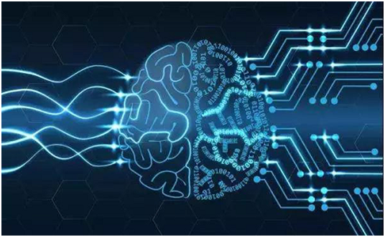
神經網絡
深度學習
機械學習
自主學習

Slide 10
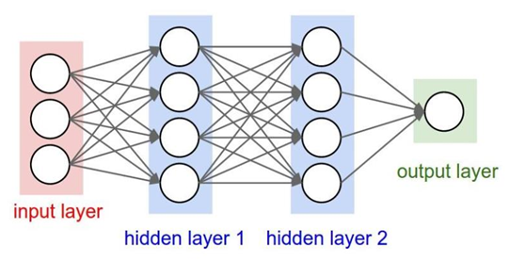
大數據
Notes:
數據連接網絡, 向前推導的過程

Slide 11
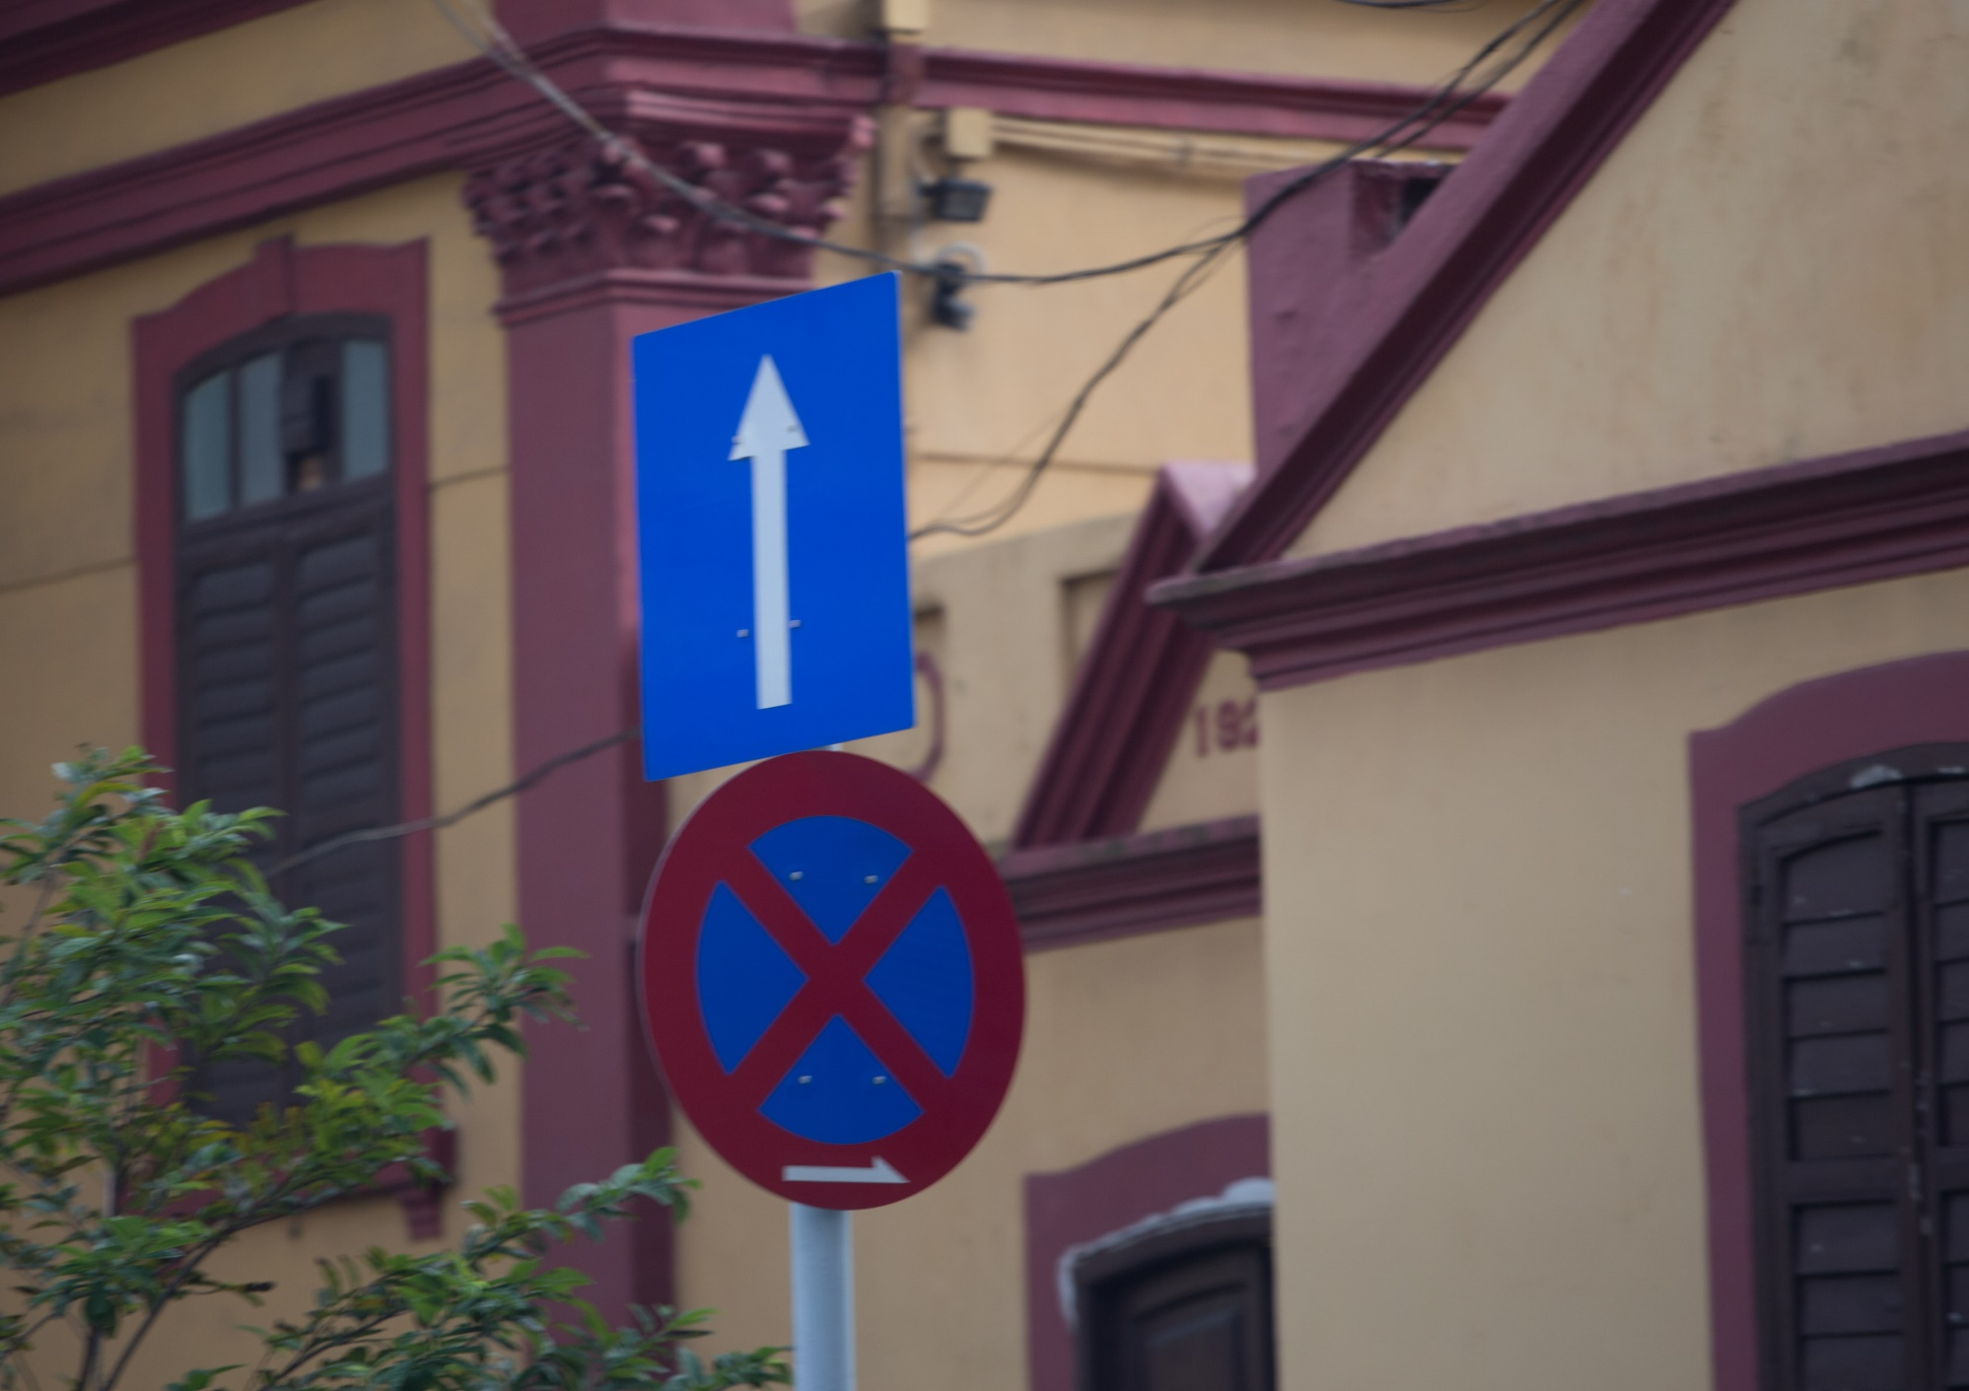
機器學習
Notes:
如何編寫程序辨識兩個路牌?
圖像是點陣,
分顏色? 邊緣檢測? 圖型辨識? 光線反射?

Slide 12

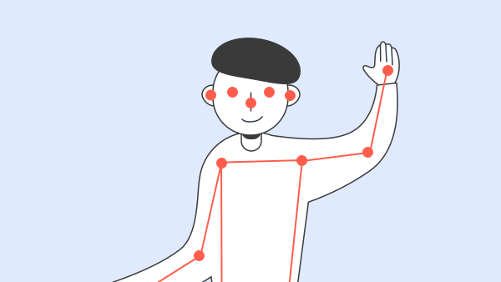
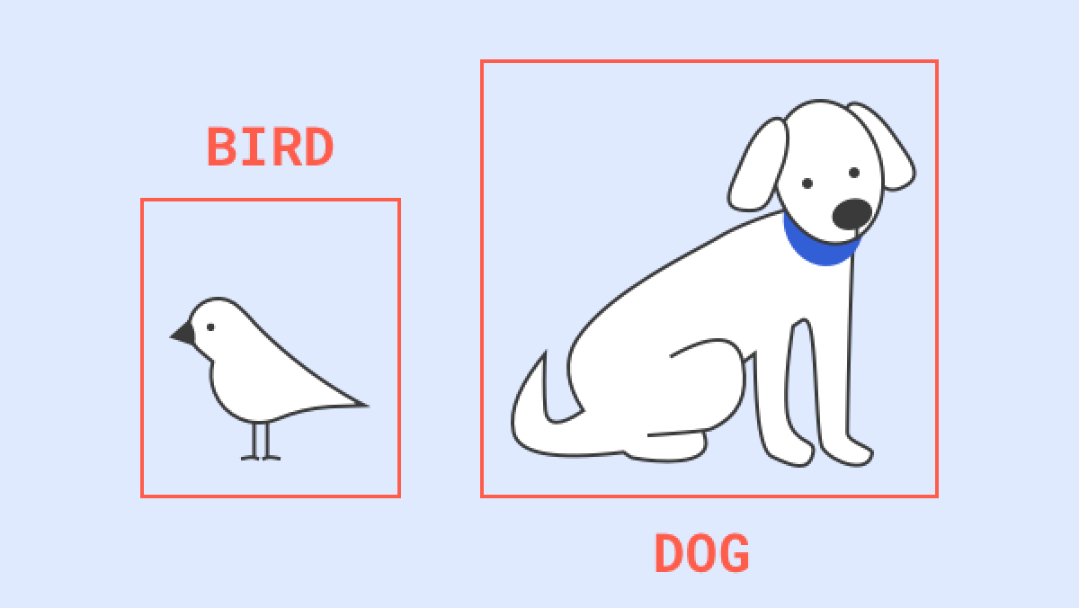

電腦視覺 Computer Vision
應用領域
Notes:
最成功, 準備率99%, 應用得最廣泛,
又讓學習去模仿, 學習.

Slide 13
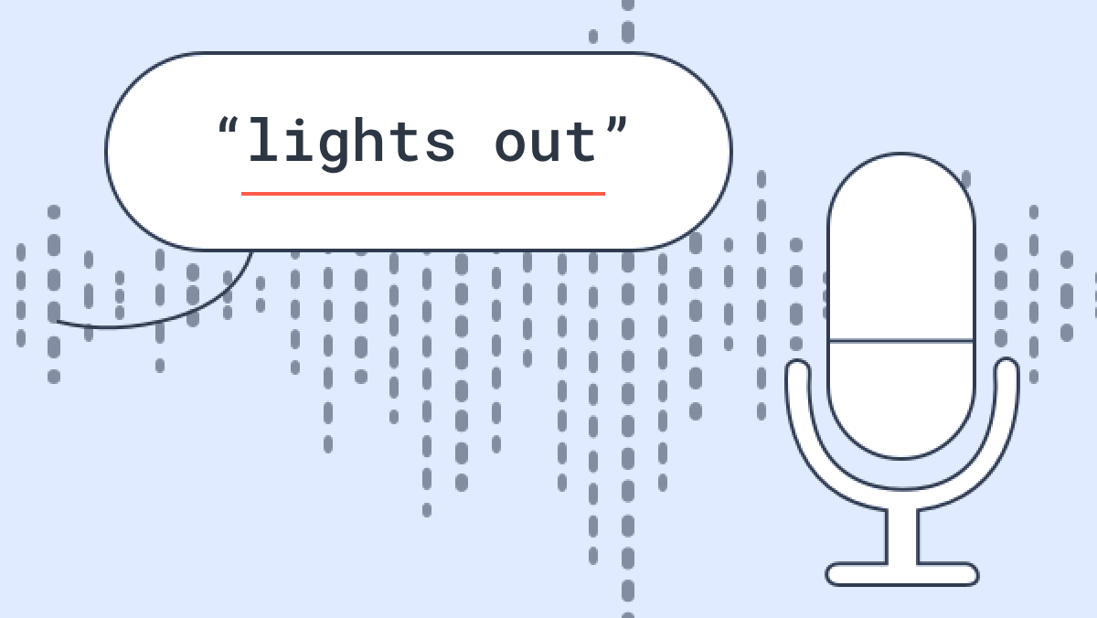
語音識別 speech recognition
應用領域
Notes:
Siri, 但又最難去讓學生, 學習,
Apple, Google,讯飞语言…

Slide 14
自然語言處理
Natural language processing；NLP
應用領域
自然語言處理（NLP）是指使用諸如英語之類的自然語言與智慧系統通信的AI方法。

Slide 15
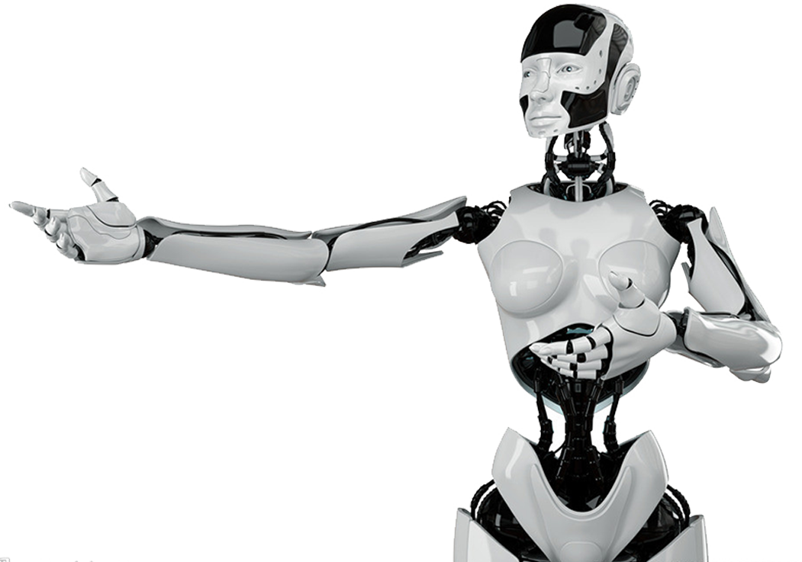
請睇片…
Notes:
要注意,
Terminator 1984, Terminator 2 1991年的, 所描述的人工智能機械人是擁有甚麼的功能
物件辨識, 配對, 自然語言對話
AI智能愛人
2021年的作品,自然語言學習, 主動學習

Slide 16
強人工智能
Vs
弱人工智能
Notes:
強人工智能,是具备与人类同等智慧、或超越人类
即机器“像人一样思考”、“像人一样行动”、“理性地思考”和“理性地行动”
弱人工智能
这些机器只不过看起来像是智能的，但是并不真正拥有智能，也不会有自主意识

Slide 17
NLP的應用領域
機器翻譯
信息抽取
文本分類
問答系統
Notes:
Google 翻譯, 準確度?
信息抽取, 在眾多的訊息來源中, 尋找特定的訊息
如網絡新聞,
Wechat 訊息監控? 會不會有人逐條逐去看?
文本分類, 讚的點評? 不讚的點評
客戶機械人, 在淘寶客服是真人?

Slide 18
NLP的應用例子
小冰作詩 - 上載圖片
https://poem.xiaoice.com/
AI藏頭詩
https://www.aichpoem.net/
Notes:
另類作品, 馬, 雀仔, 大三巴,
中華教育會, 澳門,

Slide 19
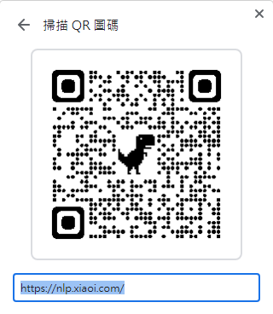

https://nlp.xiaoi.com/
Notes:
注意: autocomplete, 提示

Slide 20

自然語言處理(NLP)
自然語言理解（NLU）
語音識別（ASR）
語料庫（ Corpus ）
自然語言生成（NLG）
語音合成（TTS）
Notes:
竹月

Slide 21
shorturl.at/imFNO
Google colab
實作聊天機器人（Chatbot）

Slide 22
github.com/pcmsricky/chatbot
Anacoda
實作聊天機器人（Chatbot）

Slide 23
改進對話
「的的了了」不必計算
設定最低的匹配值
挑戰圖靈測試
上下文處理
分佈式處理

Slide 24
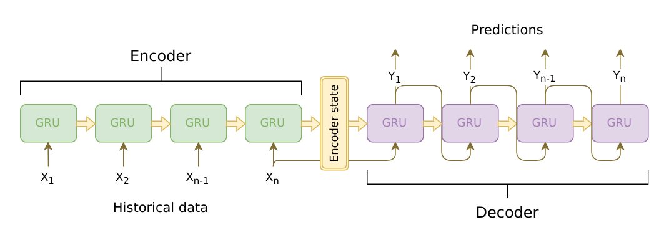
總結
PyTorch聊天机器人教程
https://pytorch123.com/FifthSection/Chatbot/
Seq2Seq模型

Slide 25


免費資源
* Search Engine
*免費的聊天機械人
https://api.qingyunke.com/

Slide 26
Q & A
Thank you

